Slide 1

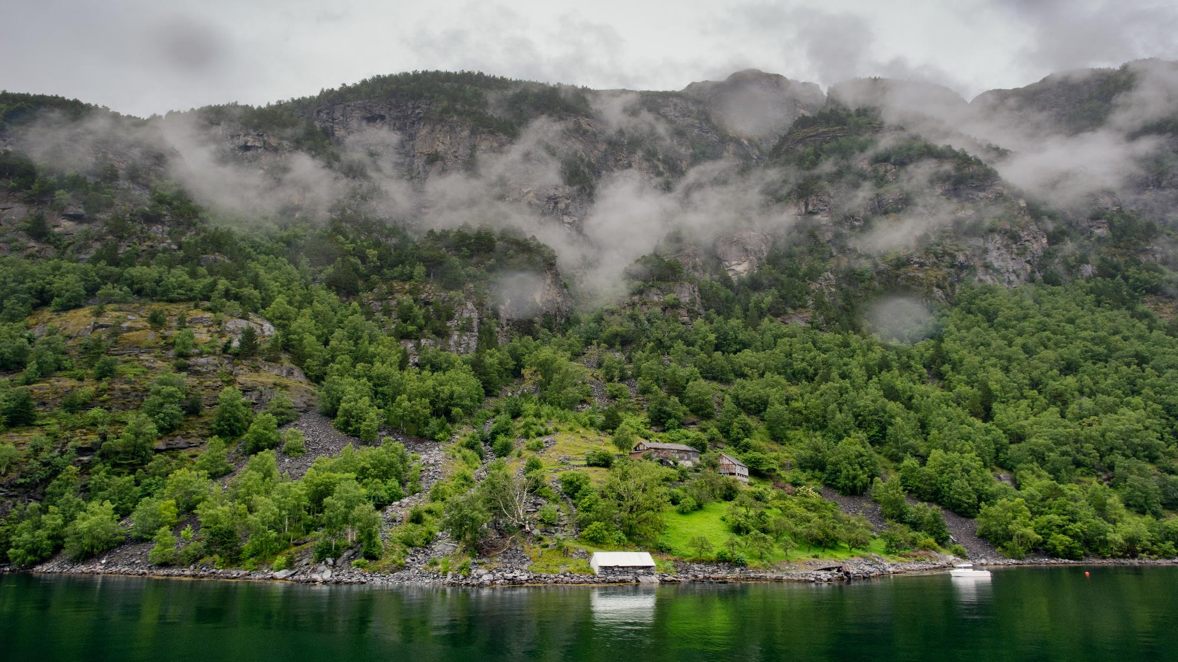
2017
暑假江西游
武功山一带
缪梦炀

Slide 2
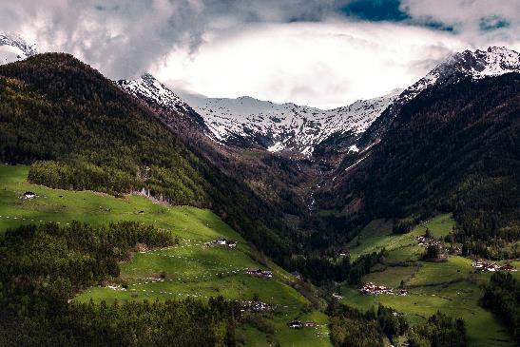
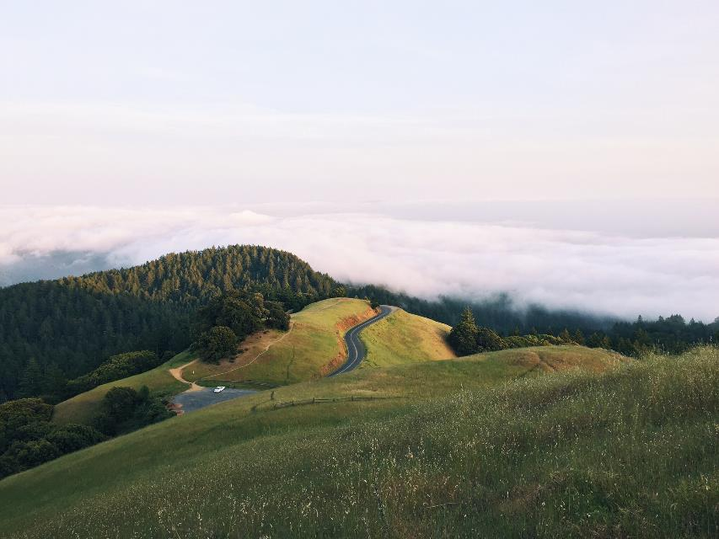
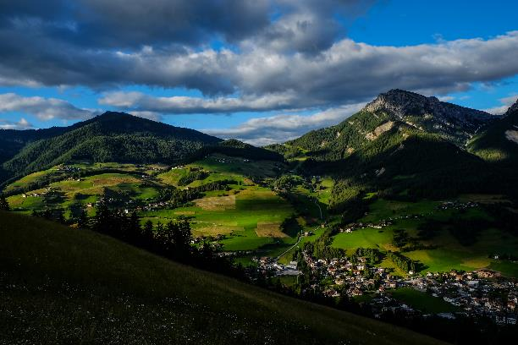
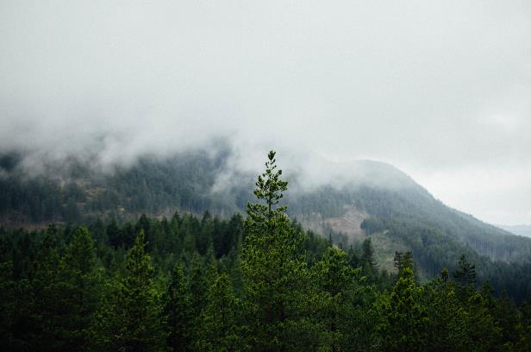
目录
CONTENTS
02
01
明月山
羊狮幕
03
04
武功山
泡温泉

Slide 3

01
明月山

Slide 4
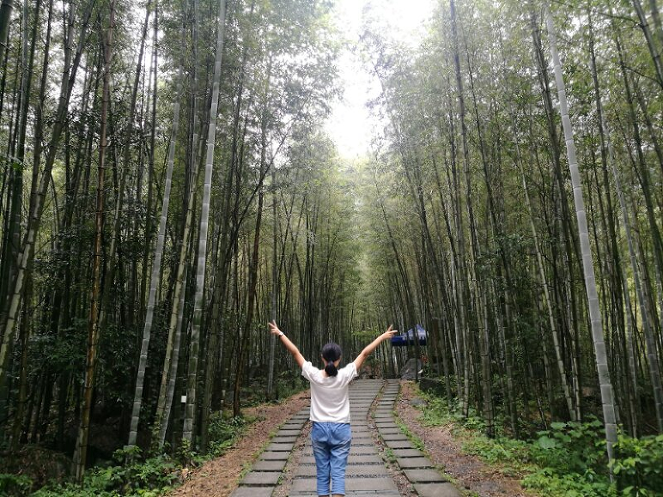
明月山行程概述
开车旅游
01
04
坐缆车上山
到山下
02
05
到山上
爬山
03
06
走栈道

Slide 5
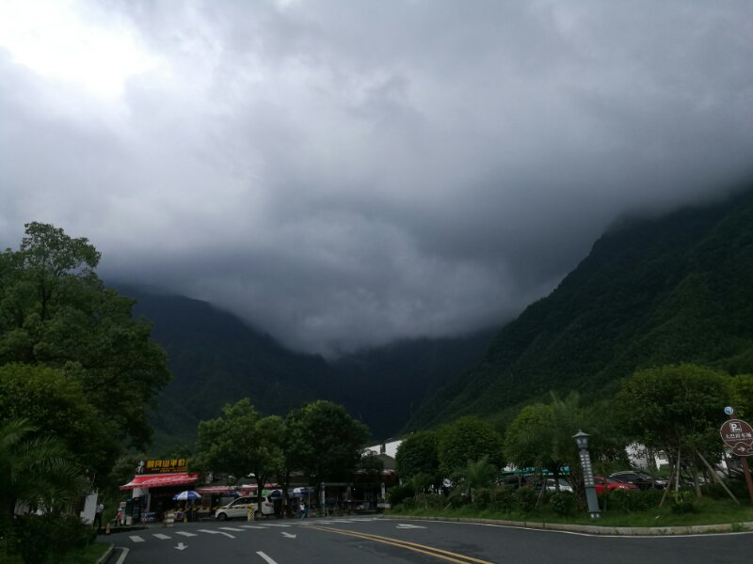
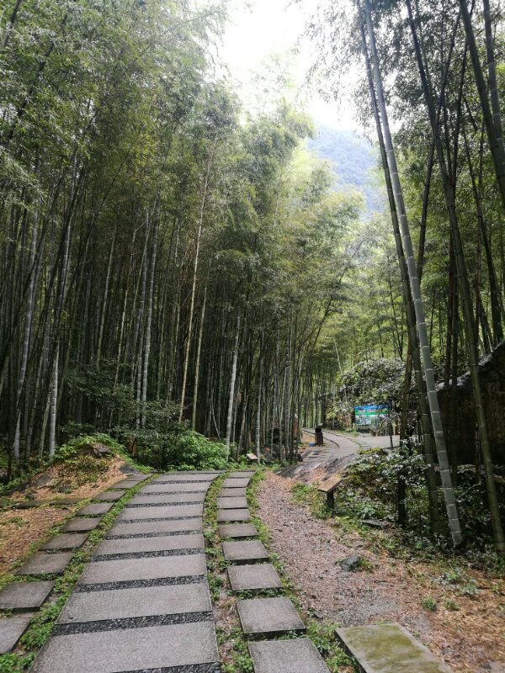
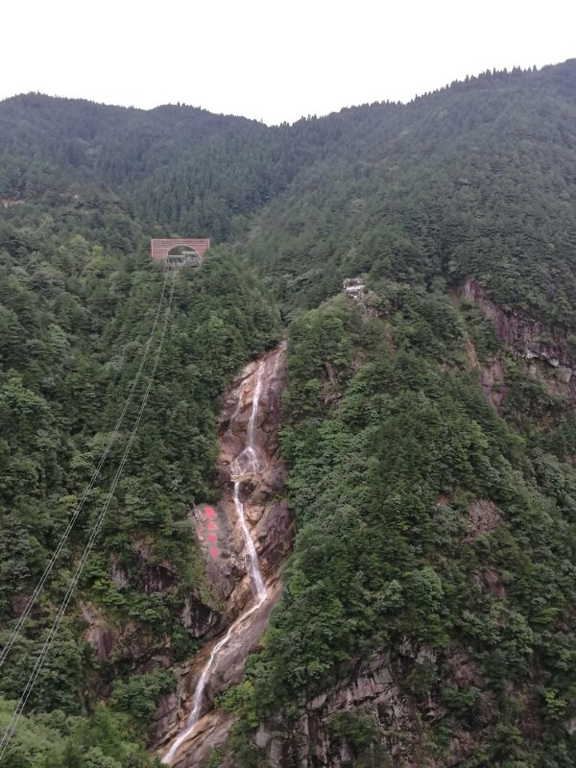
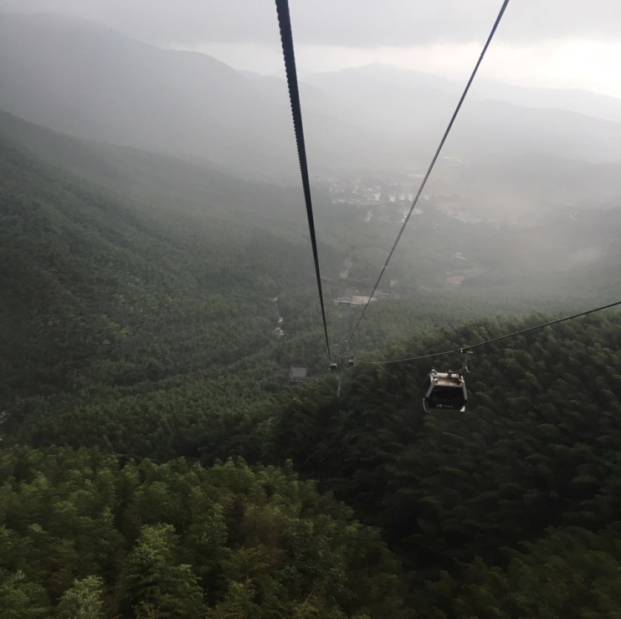
爬明月山
开车来到明月山下后，爬了一会儿山，我们就坐缆车来到山上了。不看不知道，一看吓一跳——山上云雾缭绕（虽然有点冷），在自己头上飘，特别漂亮。找到宾馆后（我是不会告诉你找宾馆的时候迷路了的），就吃饭安顿下来了。第二天早上，我们去爬青云栈道了，虽然有点冷，但是特别美（敬请看图）！

Slide 6

02
羊狮幕

Slide 7
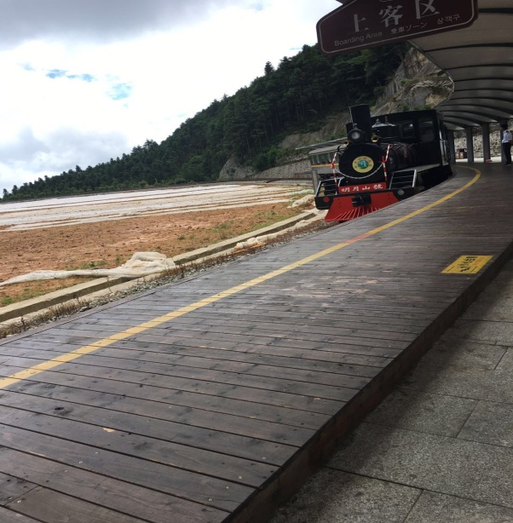
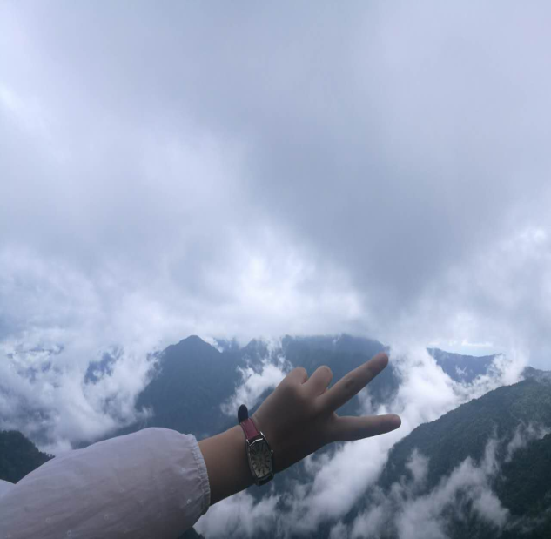
羊狮幕行程
坐小火车
观羊狮幕
在山上，我们坐小火车来到羊狮幕——穿过隧道，穿过几个湖，就到了。（门票有点黑）
（想知道羊狮幕的由来查度娘）羊狮幕坐落在云层之中，走在栈道上，有平步青云之感，走在其中，正好下小雨，使羊狮幕更有一种朦胧，有如仙境一般，除了累了些，其余的真令我流连忘返，难忘不已啊！

Slide 8
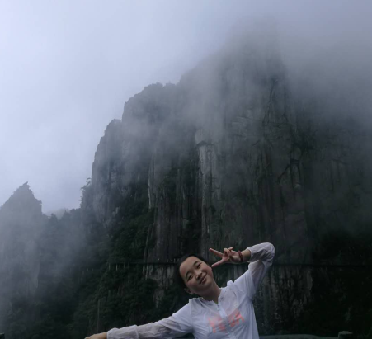
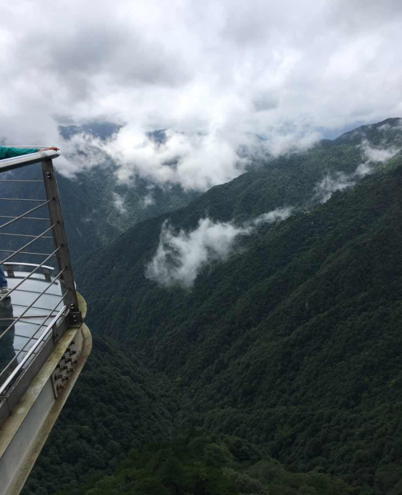
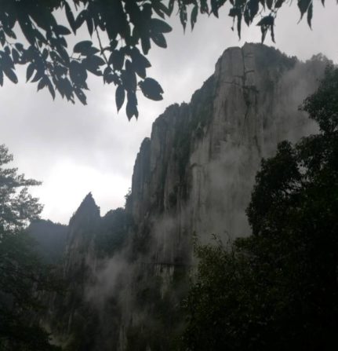
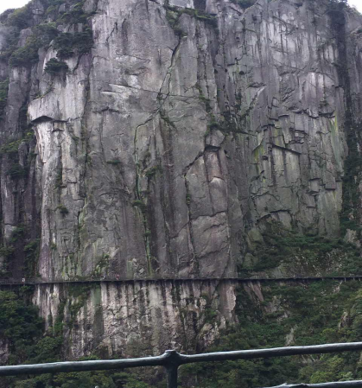
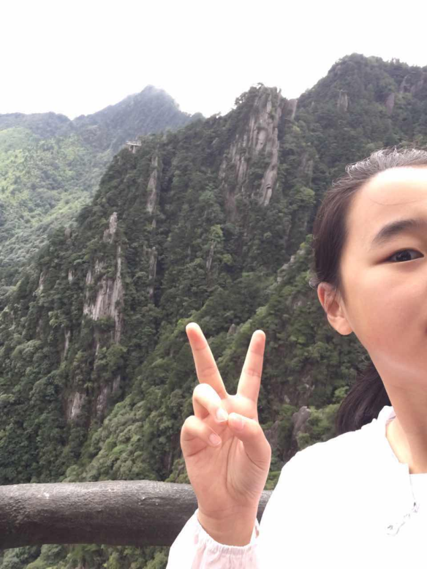
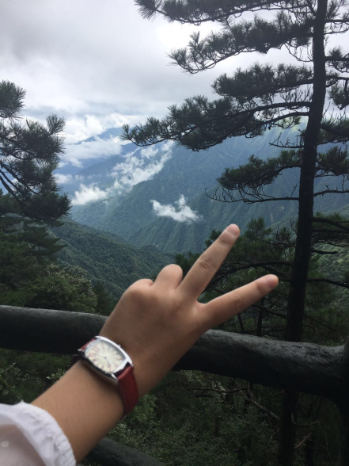
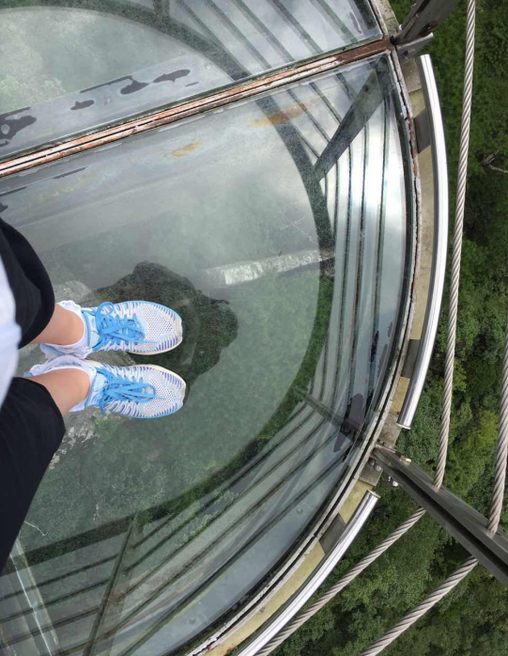
羊狮幕图片（观羊狮幕）
这边的是天子峰，石头上有三个天然形成的字：天，子，夢。QAQ我只找到了天子，没有找到“夢”。
这是“冒牌”玻璃栈道。我可能没有恐高症，一点都不怕。

Slide 9

下山
爬完了羊狮幕，我们就坐缆车下山了，奔往下一个目的地。

Slide 10

03
武功山

Slide 11

武功山行程
开车到武功山
坐缆车
爬到山顶
下山回宾馆
爬山感想
爬武功山是迄今为止我爬山最累的一次，三个亭子，爬到第二个亭子我就已经虚脱了，被连拖带拽地上山，还有一个，就是山上特别冷！印象特别深刻!QAQ

Slide 12
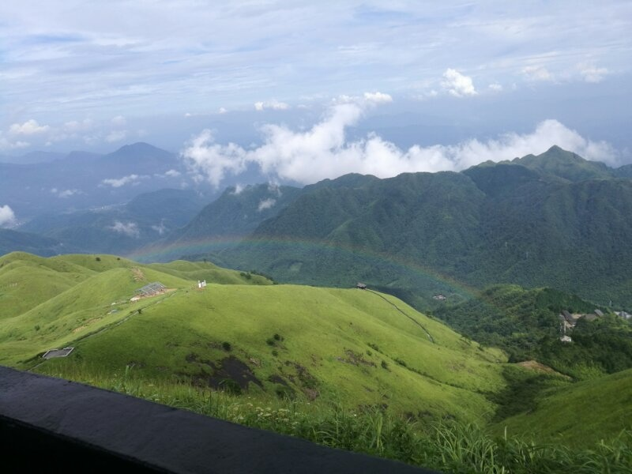
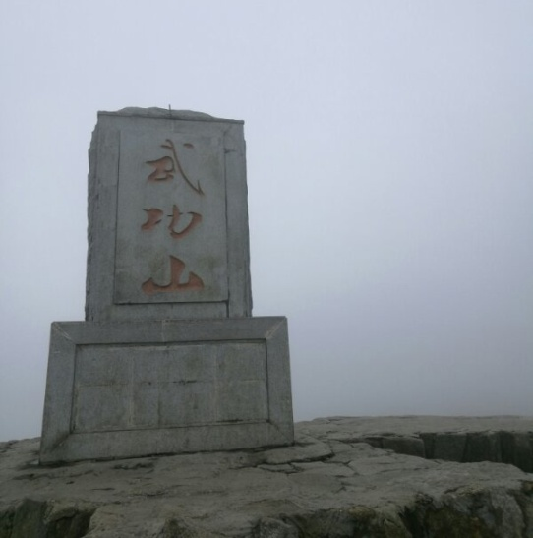
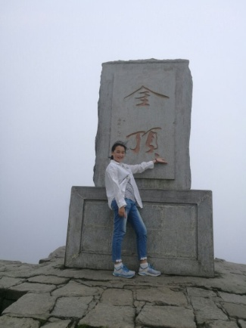
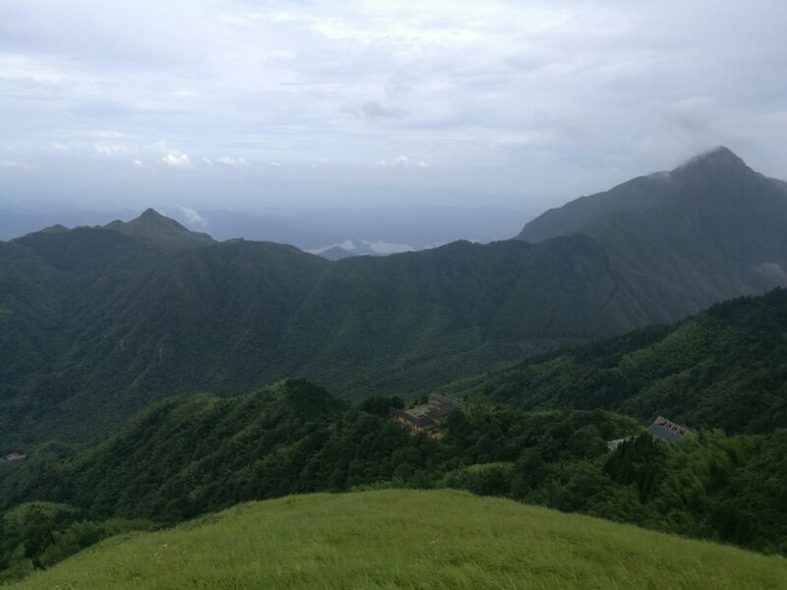
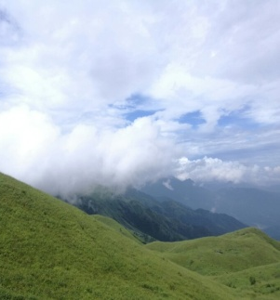
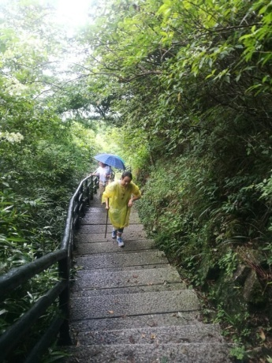
话不多说，放图！

Slide 13

04
泡温泉

Slide 14
泡温泉流程
备注：
下武功山
回宾馆
泡温泉
因为温泉里拍照不太雅观，所以就没有照片啦

Slide 15

感想
人生就像一次充满未知的旅行，在乎的是沿途的风景，
在乎的是看风景的心情，旅行不会因为美丽的风景终止。
走过的路成为背后的风景，不能回头不能停留，
保持一份平和，保持一份清醒。享受每一刻的感觉，欣赏每一处的风景，这就是人生。
人生就像一场旅行，不必在乎目的地，在乎的是沿途的风景以及看风景的心情，让心灵去旅行！

Slide 16
Thank you
BY：缪梦炀

